Slide 1
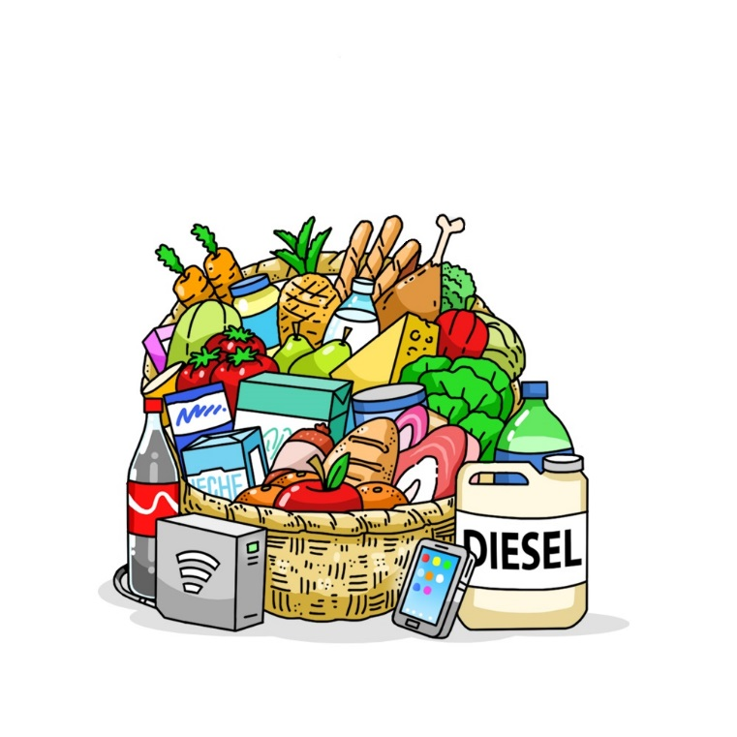
Actualización de las Canasta Básica de Alimentos y Canasta Básica de Consumo

Slide 2
Contenido
1) Medición de la Pobreza Monetaria
2) Obtención de las líneas de pobreza
3) Línea de Pobreza Extrema (LPE)
4) Línea de Pobreza Total (LPT)
5) Construcción de las nuevas series de pobreza
5.1) Valor de la línea de pobreza 2010-2016
5.2) Evolución de la incidencia de pobreza 2011-2016

Slide 3
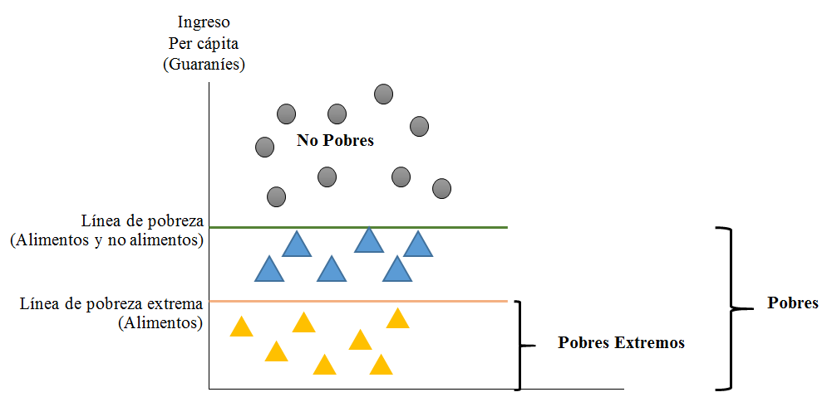
1) Medición de la pobreza monetaria
En el Paraguay se utiliza la medición de la pobreza monetaria, la cual se calcula comparando los ingresos per cápita de los hogares con las líneas de pobreza.
La línea de pobreza extrema representa el costo de una Canasta Básica de Alimentos (CBA) constituida por un conjunto de alimentos y bebidas no alcohólicas cuyo contenido calórico satisfacen los requerimientos calóricos mínimos (vida saludable).
La línea de pobreza total es igual al costo de la Canasta Básica de Consumo (CBC) que incluye además de los alimentos el costo de otros bienes y servicios no alimentarios considerados esenciales.

Slide 4
2) Obtención de las líneas de pobreza
Las líneas de pobreza se obtienen de encuestas especializadas que captan los gastos, consumos y preferencias de la población.
Estas deben ser actualizadas periódicamente para reflejar los cambios en los patrones de consumo de los hogares.
1997/98
2011/2012
Encuesta Integrada de Hogares (EIH) 1997/1998
Encuesta de Ingresos y Gastos y de Condiciones de Vida (EIGyCV) 2011-2012
53 Productos alimenticios agregados
2180 Productos alimenticios desagregados
Las líneas se construyen en base a los patrones de consumo de una población de referencia que representa a la población pobre.

Slide 5
3) Línea de pobreza Extrema
Encuesta de Ingresos y Gastos y de Condiciones de Vida (EIGyCV) 2011-2012
Población de Referencia
Método de Ravallion (1998)
Se identifican los patrones de consumo de cada área geográfica
Tablas de conversión de nutrientes
Centro de Endocrinología Experimental y Aplicada (CENEXA)
Instituto de Nutrición de Centroamérica y Panamá (INCAP)
Software NutriSYS 2.1
Se estima el consumo per cápita de alimentos y su equivalente calórico
Se ajusta las cantidades para satisfacer los requerimientos mínimos de calorías
Costo de la Canasta Básica de Alimentos
=
Línea de Pobreza Extrema
OMS/FAO/UNU 2001-2004
STEPS-2011
Se calcula la mediana de precios por gramo de cada producto
Aprobado por el Instituto de Nutrición y Alimentación INAN

Slide 6
Requerimiento calórico
  Rural: pasó de 2200 Kcal a 2.291 Kcal por día
  Urbana: pasó de 2200 Kcal a 2.117 Kcal por día

Slide 7
3) Línea de pobreza Extrema (LPE)
El costo de la canasta Básica de Alimentos = Línea de Pobreza Extrema
Ingreso percápita (Guaraníes)
Valores de las líneas de pobreza (Guaraníes)
Línea de Pobreza Extrema
Urbano: Gs. 235.088
Rural: Gs. 214.690
Costo mensual per cápita de la Canasta Básica de Alimentaria (CBA)
2016
Pobres Extremos
Población
Costo de CBA
Para un hogar compuesto de 5 miembros
Urbano: | Gs. 1.175.440
Rural: | Gs. 1.073.450

Slide 8
4) Línea de Pobreza Total (LPT)
Costo de la canasta Básica de Consumo o Línea de Pobreza total (LPT)
=
Costo de la Canasta Básica de Alimentos + el costo de otros bienes y servicios no alimentarios
Para determinar este valor se utiliza el porcentaje del gasto que los hogares dedican a alimentos y no alimentos.
El porcentaje del gasto que los hogares dedican a alimentos se conoce como Coeficiente de Engel.
Valor del Coeficiente de Engel Paraguay
Urbana: 38,0%
Rural: 48,8%
$$\text{L}\text{í}\text{nea} \text{de} \text{P}\text{obreza} \text{T}\text{otal}\text{(}LPT)=\frac{\text{L}\text{í}\text{nea} \text{de} \text{Pobreza} Extrema (LPE)}{Coeficiente de Engel}$$

Slide 9
4) Línea de Pobreza Total (LPT)
Ingreso percápita (Guaraníes)
Valores de las líneas de pobreza (Guaraníes)
No pobres
Línea de Pobreza Total
Urbano: Gs.630.525
Rural: Gs. 446.798
Costo mensual per cápita de la Canasta Básica de Consumo (CBC)
2016
Pobres no Extremos
Línea de Pobreza Extrema
Urbano: Gs. 235.088
Rural: Gs. 214.690
Costo mensual per cápita de la Canasta Básica de Alimentaria (CBA)
2016
Pobres Extremos
Costo de CBA
Para un hogar compuesto de 5 miembros
Urbano: | Gs. 1.175.440
Rural: | Gs. 1.073.450
Costo de CBC
Para un hogar compuesto de 5 miembros
Urbano: | Gs. 3.152.625
Rural: | Gs. 2.233.990

Slide 10
5) Construcción de las nuevas series de pobreza
Costo de la Canasta Básica de Alimentos (CBA)
Costo de la Canasta Básica de Consumo (CBC)
Se actualizan los valores a octubre de cada año
IPC-BCP
Se comparan con los ingresos obtenidos en la Encuesta Permanente de Hogares (EPH)
Realizada anualmente
Nuevas series de pobreza

Slide 11
5.1) Valor de la línea de pobreza
Valor de las líneas de Pobreza actualizadas a octubre de cada año con IPC base 2007. Nuevas líneas.
Fuente: DGEEC-EIG y CV 2011-2012
Valor de las líneas de Pobreza actualizadas a octubre de cada año con IPC base 2007.
Líneas anteriores.
Fuente: DGEEC-EIH 1997-98

Slide 12
5.2) Evolución de la incidencia de la pobreza extrema nueva serie
Periodo 2010-2016
Fuente: DGEEC- EPH 2010-2016 -EIG y CV 2011-2012

Slide 13
5.2) Evolución de la incidencia de la pobreza extrema serie anterior
Periodo 2010-2015
Fuente: DGEEC- EPH 2010-2015 -EIH 1997/98

Slide 14
5.2) Evolución de la incidencia de la pobreza total nueva serie
Periodo 2010-2016
Fuente: DGEEC- EPH 2010-2016 -EIG y CV 2011-2012

Slide 15
5.2) Evolución de la incidencia de la pobreza total serie anterior
Periodo 2010-2015
Fuente: DGEEC- EPH 2010-2015 -EIG y CV 2011-2012

Slide 16
¡Muchas Gracias!

